Slide 1
Тренинг «Позитивное мышление»

Slide 2
Позитивное мышление - это...

Slide 3
Позитивное мышление – это дорога к свободе, к новому уровню жизни, к успеху и личностному росту. Каждый человек может стать успешным творцом своего будущего. Ведь наше будущее это только мысленный образ, идея, которая пока не имеет реализации и формы в материальном мире.

Slide 4
Почему позитивное отношение к жизни так важно?
позитивное мышление вызывает позитивные чувства и эмоции: счастье, радость, удовлетворенность собой, умиротворение;
положительные эмоции влияют не только на психологическое здоровье, они укрепляют иммунитет, повышая устойчивость к болезням;
оптимизм заразителен – вы сумеете легче привлекать в свою жизнь нужных и более позитивно настроенных людей;
позитивный настрой повышает вашу энергетику и приближает к осуществлению ваших желаний.

Slide 5
Несколько распространённых форм негативного мышления:
Фильтрация. Вы увеличиваете негативные аспекты ситуации, и отфильтровывает все позитивные.
Персонализация. Когда происходит что-то плохое, вы автоматически начинаете винить себя.
Катастрофизация. Вы автоматически ожидаете самого худшего.
Поляризация. Вы видите вещи только хорошими или плохими, чёрными или белыми.

Slide 6
Как понять, какое мышление (позитивное или негативное) преобладает у меня сейчас?
1) Когда в нас действует эгоистичное чувство по отношению к окружающим, мы:
угнетаем и демонстративно превосходим младших
конкурируем и соперничаем с равными
завидуем старшим и критикуем их
2) Когда же наше сознание становится позитивным, мы:
вместо эксплуатации и угнетения — проявляем милость или сострадание к младшим
вместо соперничества и конкуренции — дружим и уважительно относимся к равным
вместо критики и зависти — с почтением, в духе служения общаемся со старшими.

Slide 7
Отрицательный внутренний диалог | Позитивный внутренний диалог
Я никогда не делал это раньше. | Это возможность узнать что-то новое.
Это слишком сложно. | Рассмотрю решение с разных сторон.
У меня нет ресурсов. | Голь на выдумки хитра.
Я слишком ленив, чтобы добиться этого. | Я был не в состоянии уместить это в свое расписание, но я могу пересмотреть некоторые приоритеты.
Это не будет работать. | Я могу попытаться заставить это работать.
Это слишком радикальные изменения. | Давайте шанс.
Никто не хочет общаться со мной. | Я буду интересен людям, если я буду открытым для них.
Я больше ничего здесь не добьюсь. | Я постараюсь ещё раз.

Slide 8
Влияние мышления на жизнь…

Slide 9
Какой он позитивно-мыслящий человек?
Наверняка Вы хотя бы раз в жизни встречали человека, удивительно спокойного и уверенного в себе. В его движениях нет спешки, в словах нет грубости. На его лице обитает легкая ненавязчивая улыбка.
Если с таким человеком и случается неприятность, он в первую очередь спрашивает себя — что хорошего мне несет случившееся? Ведь любая проблема имеет две стороны. Обычно мы почему-то видим только темную. А человек с позитивным мышлением знает, что есть и светлая, и ее он и ищет в жизни. Ищет и находит!

Slide 11
Техники позитивного мышления и упражнения
Важно понимать, что негативные мысли – это наш выбор, наша вредная привычка, которую можно заменить на полезную. Упражнения на формирование позитивного мышления действуют по тому же принципу, что и физические упражнения. Для того чтобы быть в хорошей физической форме – важны регулярные, желательно ежедневные тренировки. Точно также обстоят дела и мышлением. Позитивное мышление – результат ежедневной работы над собой.

Slide 12
Упражнение "Избавляемся от негативных слов"
Проследите за своим и мыслями и высказываниями. Если вы часто повторяете вслух, или про себя фразы: «…я не сомневаюсь», «…у меня не получиться», «мне не везет» — это явный признак преобладания негативных установок.

Slide 14
Будьте благодарны!
Это одно из самых мощных и эффективных упражнений. Благодарность обладает колоссальной силой. Благодарите абсолютно за все что, есть в вашей жизни, даже за трудности и разочарования, ведь они делают вас сильнее, обогащают ваш жизненный опыт. Посмотрите на свою жизнь с точки зрения того, что у вас уже есть, а не с точки зрения того, что чего не хватает.

Slide 15
Упражнение «Мой идеальный день»
Чаще всего это техника используется при постановке целей. В то же время она отлично помогает удерживать фокус внимания на позитиве, на том, что вы хотите, а не на том, чего не хотите. Выделите время и опишите в подробностях свой идеальный день.
Следующий этап – воплощение в жизнь, т.е. нужно просто прожить ваш «идеальный день» и отметить для себя что получилось, а что нет. Какие эмоции вы при этом испытали? Радость, удовлетворение, умиротворение…? Если что-то не вышло, просто нужно написать новый «идеальный день» и опять прожить его в реальной жизни. Упражнение выполняется до тех пор, пока вы не почувствуете удовлетворение от происходящих изменений в вашей жизни.

Slide 16
Упражнение «+5»
Суть этого упражнения очень проста: необходимо сделать ревизию всех негативных событий, который занимают ваш разум. Для каждого негативного события нужно найти 5 выгод, 5 положительных сторон.

Slide 17
Визуализация
Не смотря на то, что про визуализацию уже очень много написано, от этого её эффективность ни капельки не снижается. Не секрет, что наш разум работает и мыслит посредством образов. Образы влияют на все, что нас окружает: на то, что чувствуем, что мы делаем, как достигаем своих целей, как строим отношения с окружающими людьми.

Slide 18
Упражнение «Рюкзак с обидами».
Представьте, что вы находитесь высоко в горах и стоите на узком, шатком мостике над ущельем. У вас на спине рюкзак, наполненный вашими обидами, разочарованиями, злостью, негативными эмоциями. Еще одна эмоция, обида – и рюкзак перевесит вас. Вы упадете в пропасть. Попытайтесь больше не нагружать рюкзак, не складывайте в него очередную обиду, а резко сбросьте его с плеч – пусть все ваши обиды падают в пропасть. Постойте еще немного на мостике, попрощайтесь с негативом и возвращайтесь домой.

Slide 19
Медитация
Техника медитации – отличное средство для концентрации и успокоении ума. Регулярная медитативная практика способствует духовному и физическому здоровью, учит ментальному самообладанию. Преимуществ медитации много, и одно из них это развитие позитивного мироощущения.

Slide 20
Упражнение «Кто я?»
На каждом из восьми листочков пишем ответ на вопрос: «Кто я?».
Располагаем их сверху вниз – от самых важных к второстепенным.

Slide 21
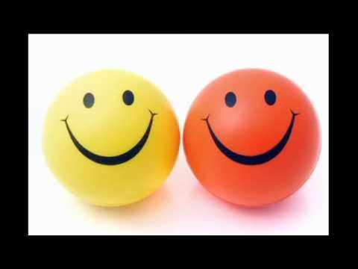
Вывод:
Как только вы станете хозяином своего сознания, и сможете превращать каждое событие жизни в положительный, вдохновляющий опыт, вы навсегда избавитесь от волнений, сомнений, разочарований. Вы больше не будете заложником своего прошлого – вы станете творцом своего прекрасного будущего.

Slide 22
Измени мышление — и ты изменишь свою жизнь!
Брайан Трейси

Slide 23
Полезная литература:
1. «Позитивный образ мышления» Богачев Филипп;
2. «Сила позитивного мышления» Норман Винсент Пил ;
3. «Позитивная сила негативного мышления» Джули Норем;
4. «Как научиться оптимизму: Изменение на мир и свою жизнь» Мартин Селигман;
5. «Позитивное мышление на каждый день» Луиза Хей;

Slide 24
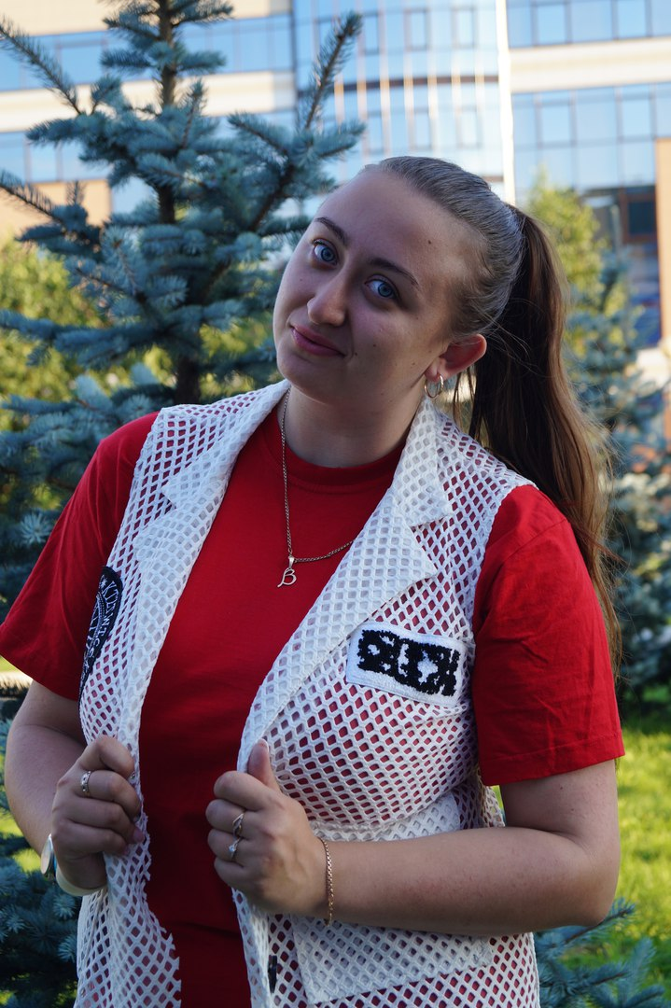
КОНТАКТЫ:
Виктория Цишецкая – председатель Совета обучающихся ГАГУ
8-962-809-16-04 viki_tog95@mail.ru
https://vk.com/siberskayayagoda

